Slide 1
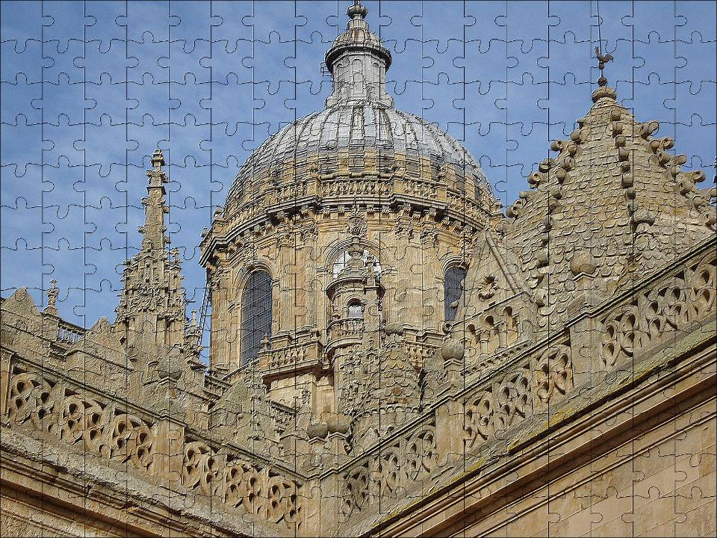


REUNION DE PROJET COMENIUS
Different numbers. Same values
SALAMANQUE
7 au 11 octobre 2009
Photos : D. LAVOLLEE

Slide 2




Le projet et ses partenaires
Le projet Comenius Different numbers. Same values est un projet de partenariat scolaire. Il englobe 6 écoles de 4 pays :
Autriche : Europaschule à Wiener Neustadt
Espagne : Colegio Maria Auxiliadora à Salamanque
France : Martinique : Lycée Joseph Gaillard à Fort de France
Métropole : Institution du Sacré Cœur à La Ville du Bois
Royaume-Uni : Braunton School and Community College à Braunton
Pilton Community College à Barnstaple

Slide 3

Programme de la rencontre
Mercredi 7 octobre : arrivée des délégations
Jeudi 8 octobre : découverte de l’école
Vendredi 9 octobre : réunion de projet
Samedi 10 octobre : visite de Salamanque
Dimanche 11 octobre : départ des délégations

Slide 4
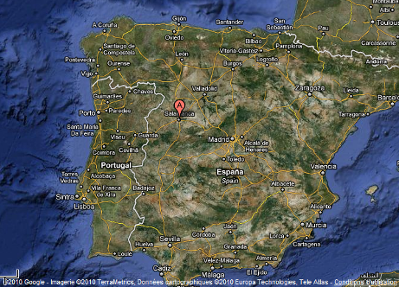


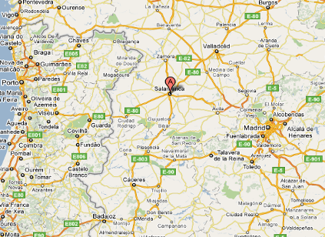
Salamanque compte 160 000 habitants.
Cette capitale de la province de Salamanque est située dans la Castilla-Léón.
Elle est réputée pour sa vie estudiantine animée.

Slide 5
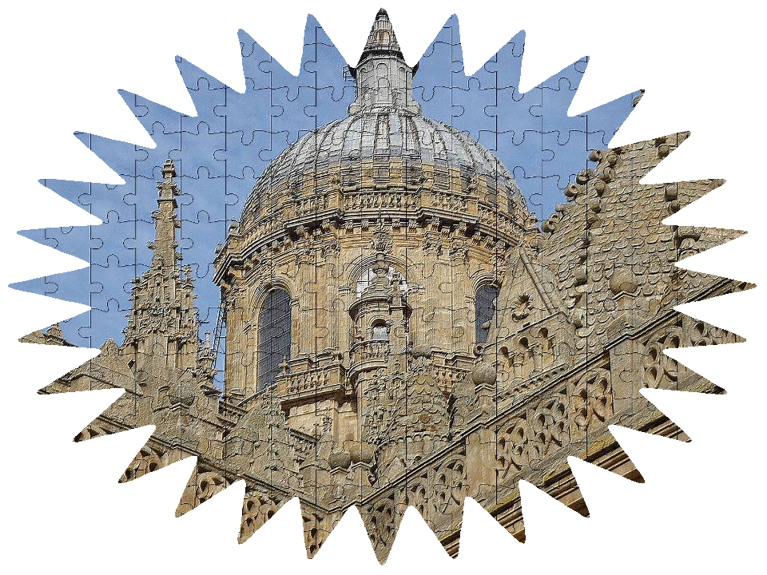
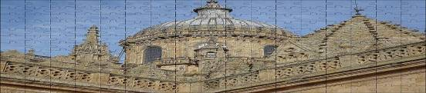
Mercredi 7 octobre

Slide 6
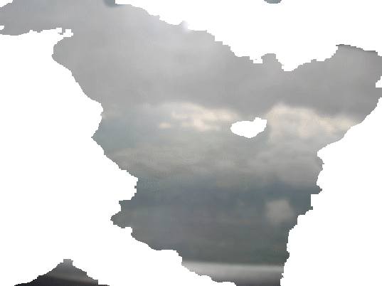
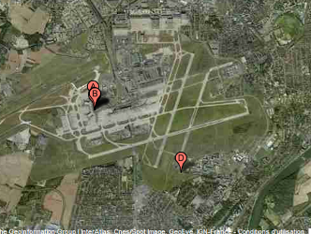
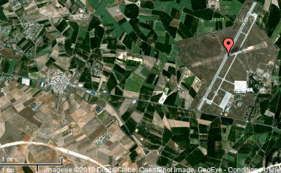
Arrivée des délégations à Salamanque

Slide 7
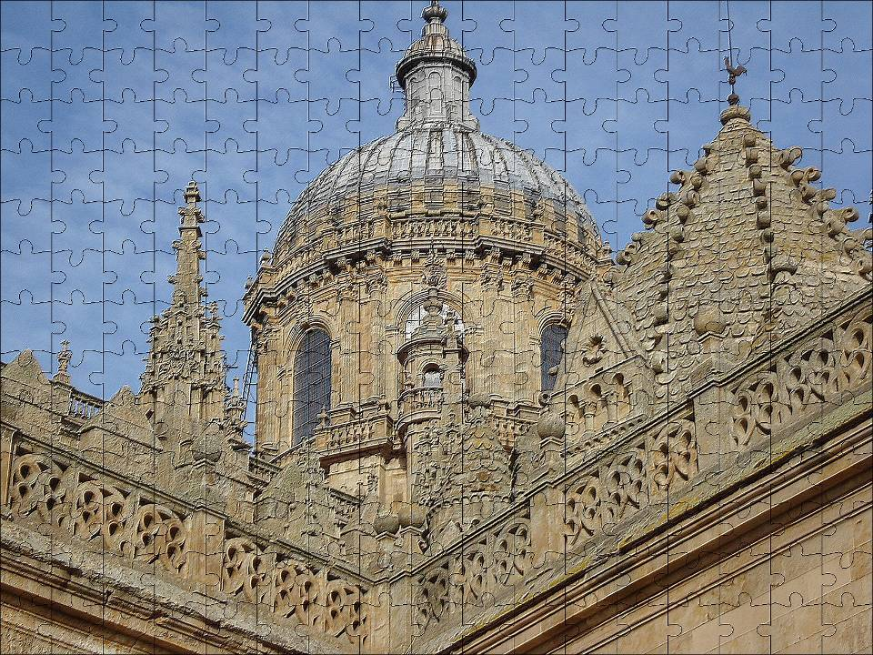
Jeudi 8 octobre

Slide 8
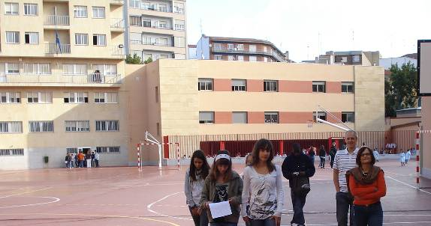
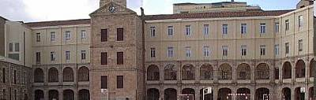
Découverte de l’école partenaire
Colegio Maria Auxiliadora

Slide 9
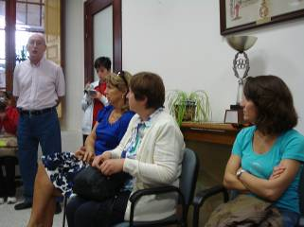
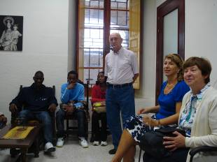
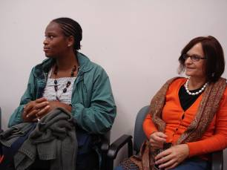
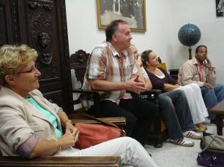
L’accueil à l’école

Slide 10
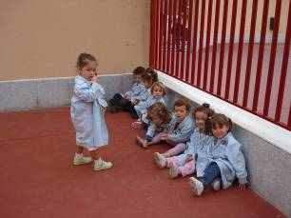
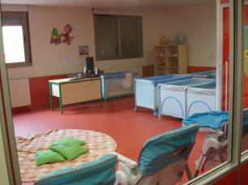
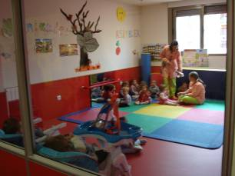
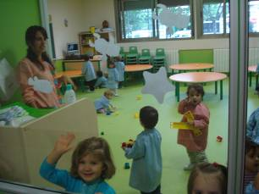
La crèche et la maternelle

Slide 11
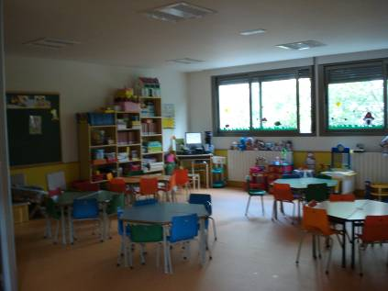
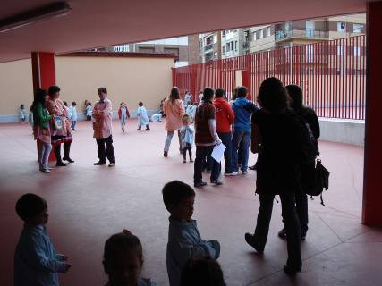

Slide 12
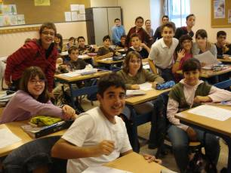
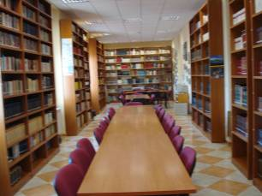
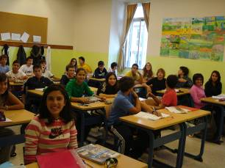
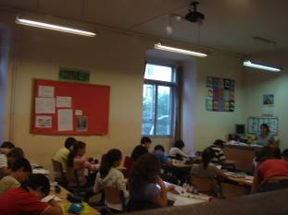
Le collège et le lycée

Slide 13
Vendredi 10 octobre

Slide 14
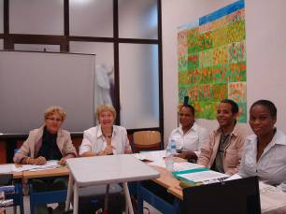
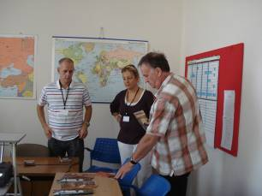
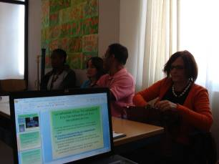
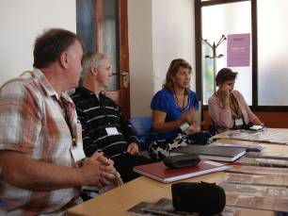
Réunion de projet

Slide 15
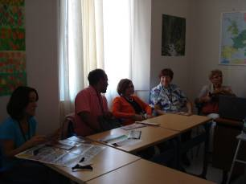
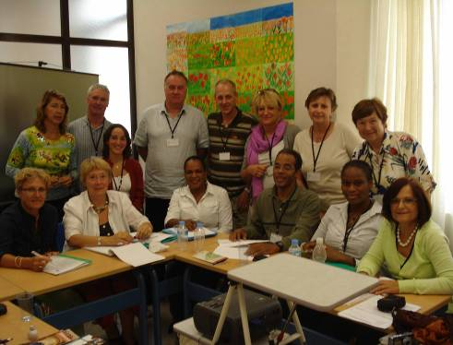
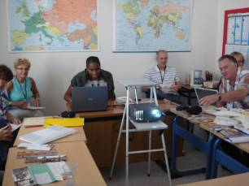
L’équipe éducative européenne au grand complet

Slide 16
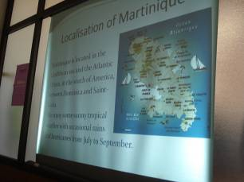
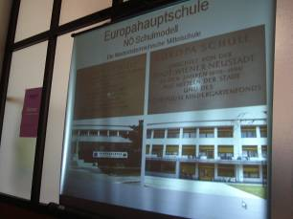
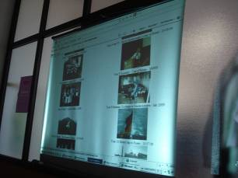
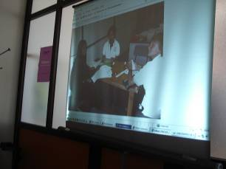
Chaque partenaire présente son pays, sa région et son école

Slide 17
Samedi 10 octobre

Slide 18
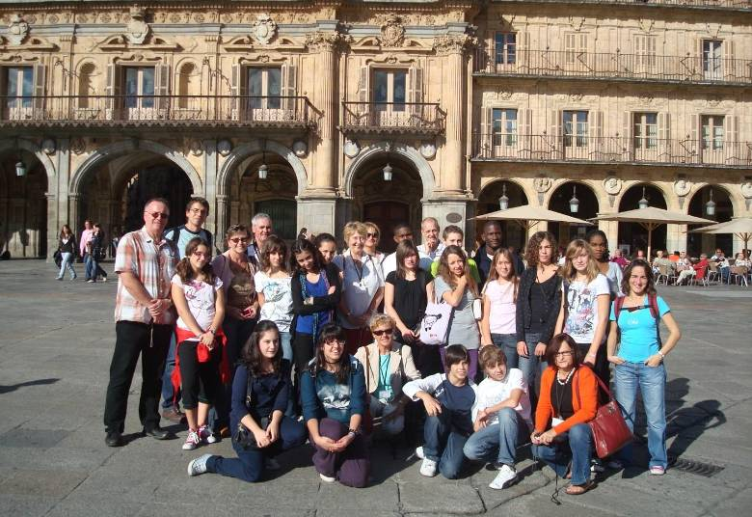
Visite de Salamanque par le groupe

Slide 19
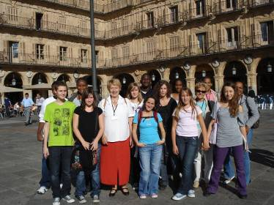
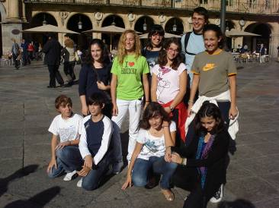
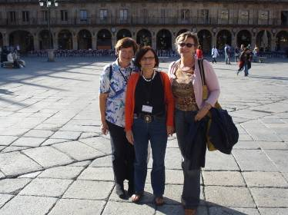
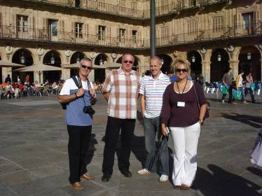
Chacune des délégations des quatre pays pose

Slide 20
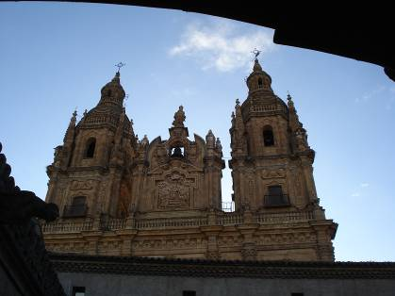
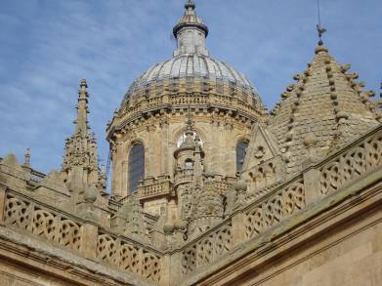
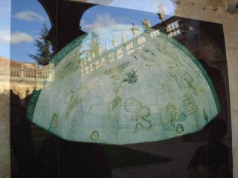
Les deux cathédrales …

Slide 21
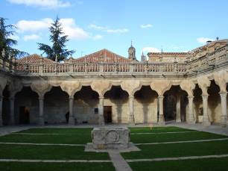
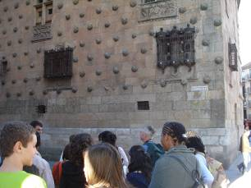
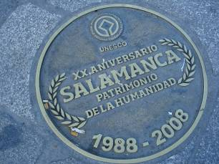
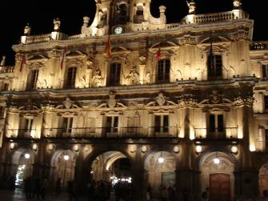
… et autres monuments célèbres …

Slide 22
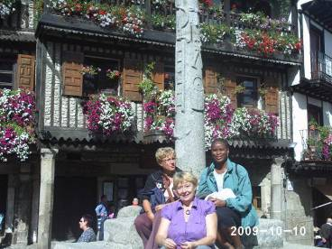
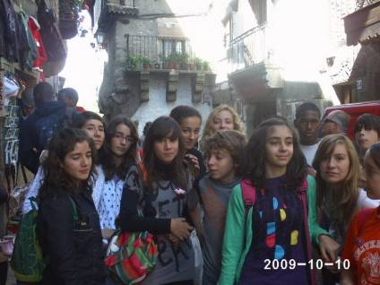
Visite des environs de Salamanque
La Alberca, un village ancien, très fleuri, culmine à 1 048 m

Slide 23
Dimanche 11 octobre

Slide 24







Les adieux avec les familles d’accueil

Slide 25


Logos réalisés par les élèves pour ce projet
Logo « européen » d’un élève espagnol, sélectionné par tous les partenaires
Logo français de Julien M., élève de 3ème à l’ISC

Slide 26


A bientôt à ...
Nos vemos pronto en ...
Bis bald in...
See you soon in ...
WIENER NEUSTADT
du 16 au 21 mars 2010

Slide 27

MERCI
GRACIAS
DANKE
THANK YOU
Elèves participants : classes de 3^{ème,} d’Allemand et d’Espagnol
Equipe pédagogique de 3eme C et 3eme E
Coordination du PowerPoint : Danielle Lavollée (professeur d’allemand)
ISC- La Ville du Bois- France
Soutien technique : Sté CJSC

